Slide 1

AI講座 第3回
あっという間! Geminiにお願いして報告書を作ってみよう!
ーパート２ー
Geminiにお任せ！記録準備と的確な"お願い"のコツ のステップとコツ
定着採用株式会社 永田一平
Notes:
こんにちは！AI講座第３回「あっという間！Geminiにお願いして報告書を作ってみよう！」です。本日も私永田がお伝えしていきます。よろしくお願いいたします。

Slide 2

パート2
Geminiにお任せ！
記録準備・的確な"お願い"のコツ
AIに情報を提供し、的確に「お願い」をするためのステップとコツを詳しく見ていきます。
実際の画面操作
的確なお願いのコツ
AIに情報を提供する具体的な
方法をお見せします。
効果的な指示の出し方を学びます。
ステップバイステップ
詳しい手順を一つずつ確認していきます。
Notes:
パート２では、報告書作成における手順を確認していきます。
AIに情報を提供し、AIへ的確に「お願い」をするためのステップとコツを詳しく見ていきましょう！詳しい手順を一つずつ確認していきますので、ご安心くださいね。

Slide 3




実演は大きく3ステップ！
では、早速進めていきましょう! ステップは大きく3つです。
材料準備
お願い入力
確認・修正
記録とお手本をAIに渡す
プロンプトで具体的に指示
結果をチェックして完成
Notes:
では、早速進めていきましょう！ ステップは大きく3つです。
ステップ①材料準備：皆さんがお使いの支援ソフトを開いて記録を準備し、Geminiへ準備した記録をアップロードする」
ステップ②お願い入力：Geminiに具体的に指示を出して、作成してもらう
ステップ③確認・修正：Geminiが作成してくれた文章を確認し、必要に応じて修正をする、こちらのたった３つになります。

Slide 4
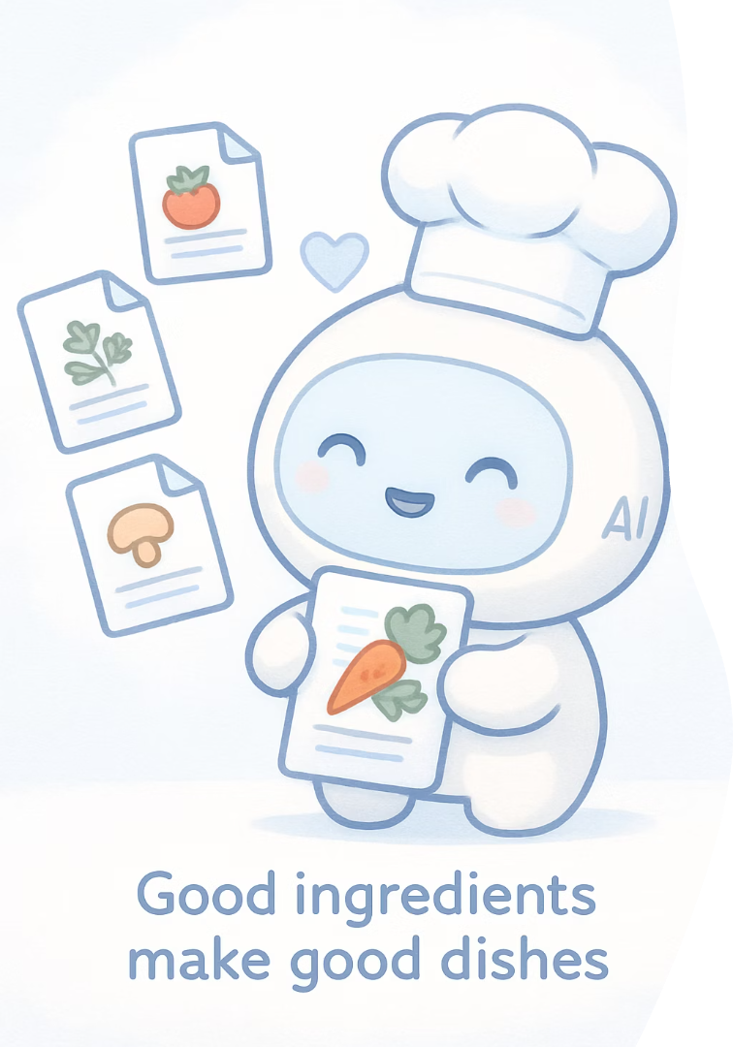



ステップ1
AI (Gemini)を開いて記録を準備
ーなぜ「材料を渡す準備」が大切？ー
良い材料
お手本レシピ
AIシェフ
正確な看護記録が基本
報告書で品質向上
材料から美味しい報告書を作成
Notes:
ステップ１,
最初に、AI (Gemini)の画面を開いて、報告書の元になる看護記録やお手本となる訪問看護報告書をAIに渡す準備をしていきます。なぜAIに材料を渡す必要があるのかと言いますと、正確な材料を渡すことで、AIがより作成者の意図に基づいて、具体的に動きやすくなるからですね。その為、このAIへ資料を渡す前準備が、質の高い訪問看護報告書を作るための大切なポイントとなります。

Slide 5
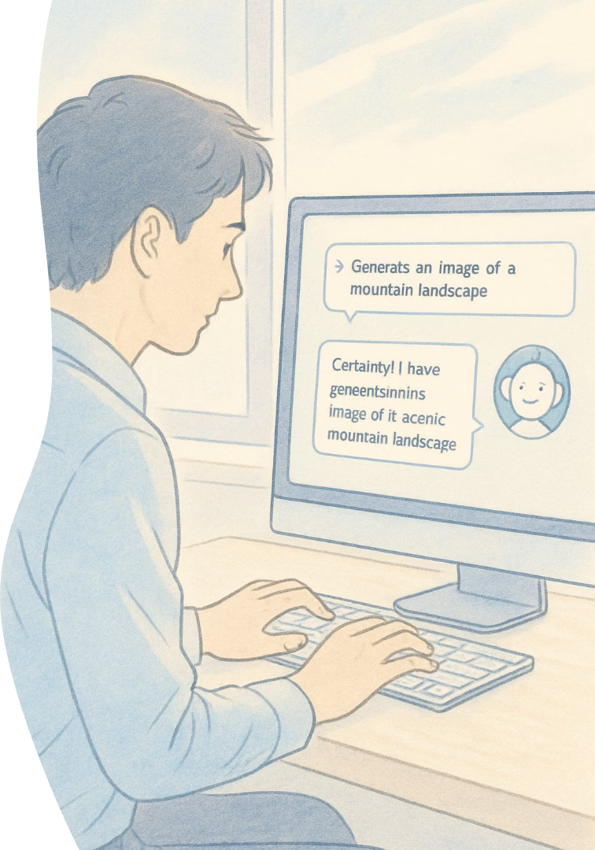
ステップ2：AI (Gemini)へのお願い (プロンプト入力)
さあ、いよいよAI (Gemini)に報告書作成をお願いしていきます!
ここが一番のポイント！
AIに『こうしてほしい』と具体的なお願い(指示)を入力します。
このAIへの指示のことを『プロンプト』と呼びます。
講座には『訪問看護報告書作成"専用"プロンプト集』付き！
プロンプトとは
専用プロンプト集
AIへの具体的な指示のことです。『こうしてほしい』という要望を明確に伝えます。
訪問看護報告書作成に特化したプロンプト集が講座に付属しています。
Notes:
準備ができたら、いよいよAI（Gemini）に報告書作成をお願いしていきます！」
「(P)ここが一番のポイント、ステップ２は、AIに『こうしてほしい』と具体的なお願い（指示）を入力すること。 このAIへの指示のことを『プロンプト』と呼びます。 この講座には、皆さんがすぐに使えるように**『訪問看護報告書作成 “専用” プロンプト集』**という資料も付いています！」

Slide 6

なぜ「プロンプト」が重要？
先ほどアップロードした資料を基に、具体的に何をしてほしいのかを明確に伝えることで、AIがより的確な仕事をしてくれるからです。
そして、このプロンプト集を使えば、皆さんが一から指示を考えなくても、コピー&ペーストで質の高いお願いができるようになります。
簡単操作
的確な作業
コピー&ペーストで質の高い指示
明確な指示
AIがより正確に理解して実行
具体的な要望をAIに伝達
Notes:
「(R)なぜプロンプトが重要かというと、先ほどアップロードした資料を基に、具体的に何をしてほしいのかを明確に伝えることで、AIがより的確な仕事をしてくれるからです。そして、このプロンプト集を使えば、皆さんが一から指示を考えなくても、コピー＆ペーストで質の高いお願いができるようになります。」

Slide 7
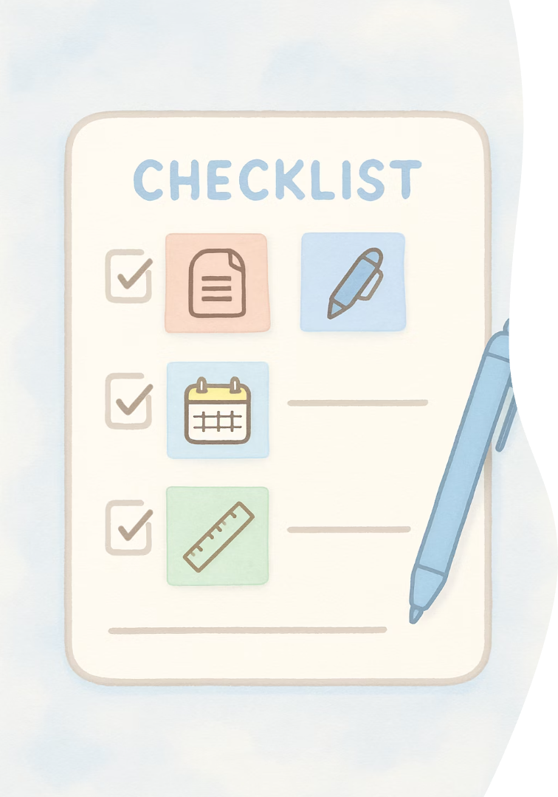
【プロンプト例】看護(内科)用
添付の記録Ⅱをもとに、「訪問看護報告書(看護)」を作ってください。具体的には、「病状の経過」「看護の内容」「家庭での介護の状況」の3か所の文章を作成してください。
文章の書き方は、添付の「訪問看護報告書(看護)_見本」を参考にしてください。2025年4月分の報告書です。各段落の1文字目は字下げしてください。
1
対象記録の指定
「記録Ⅱ」を使用することを明記
2
作成項目の明確化
3つの項目を具体的に指定
3
参考資料の指示
見本ファイルを参考にするよう指示
4
詳細な書式指定
日付や字下げなどの細かい指示
Notes:
付属の**『専用プロンプト集』**には、例えばこんなプロンプトが載っています。」
「これは看護（内科）の報告書を作る時の一例ですね。ポイントは、
①どの記録ファイルを使うか
②どの報告書の、どの項目を作ってほしいか
③どの見本ファイルを参考にしてほしいか
④いつの報告書か
⑤その他（字下げなど）の指示 …というように、かなり具体的にAIにお願いしているのが分かりますか？」
「このプロンプト集には、他にも精神科訪問看護用やリハビリ用など、いくつかのパターンが用意されています 。皆さんの状況に合わせて、このプロンプトをコピーして、ファイル名や日付、作りたい項目などを少し書き換えて使えばOKです。」
「では、実際にこのプロンプトをコピーして、Geminiの入力欄に貼り付けてみましょう。」

Slide 8

パート2のまとめ：
AIへの"上手な伝え方"
AIへの第一歩は、正確な情報（看護記録やお手本）を渡す準備から。次に重要なのが「プロンプト」。具体的で分かりやすい指示がカギ！
付属の「専用プロンプト集」を使えば、誰でも簡単に的確な指示が出せます。
正確な情報：看護記録とお手本の準備
具体的な指示：プロンプトが成功のカギ
専用プロンプト集：誰でも簡単に的確な指示
Notes:
AIへの第一歩は、正確な情報（看護記録やお手本）を渡す準備から。次に重要なのが「プロンプト」。具体的で分かりやすい指示がカギ！付属の「専用プロンプト集」を使えば、誰でも簡単に的確な指示が出せます。
パート２はここまで！次回はパート３は実際の画面を共有をしながら実演していきます。お楽しみに！ご視聴ありがとうございました。

